Slide 1
Auto-encoder
Demo
CPBL

Slide 2



Auto-encoder
28 x 28
FC
Neural Network
Encoder
Decoder
28 x 28
FC
Neural Network
code
Notes:
Autoencoder是一種unsupervised learning
unsupervised learning的意思是說我們的training data是沒有label的
那autoencoder的目的是學到training data的重要的成分
所以說autoencoder可以視為一種降維的方法，他是利用神經網路幫助我們降維，把重要的成分拿出來
拿mnist手寫辨識資料集做舉例，一張圖片input進去通過fully connected neural network之後
得到了這個code，那這個code就是我剛剛說的重要成分，可以代表這張圖片的重要成分
那對於神經網路來說有了input，還必須有output，因為有output我才能計算loss才能backpropagation
那autoencoder就拿原本的圖片當作output
如果神經網路的predict結果跟原來的圖片很像的話，那就代表神經網路學到了training data的重要成分
那autoencoder可以拆成兩個部分，encoder跟decoder

Slide 3
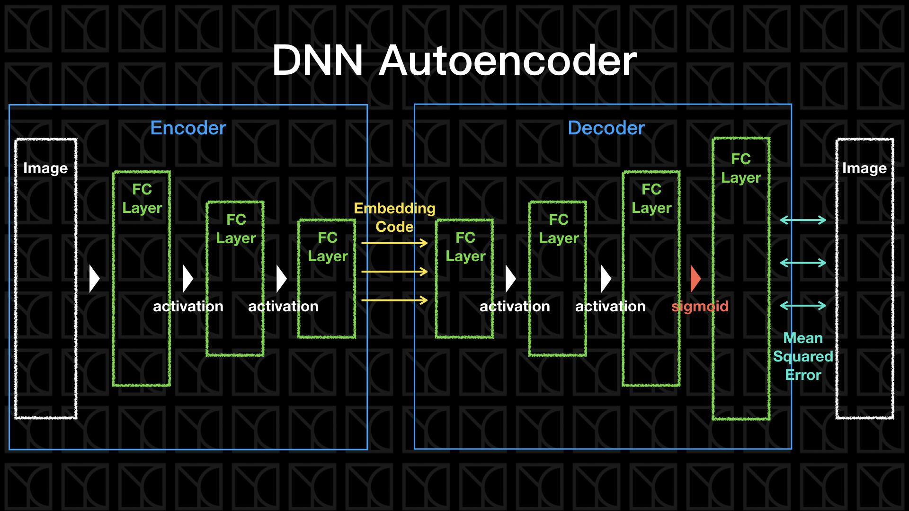
Notes:
那這張圖是我覺得對auto-encoder解釋的最完整的一張圖，其實就是個普通的DNN
一開始input是一張28x28的images，然後將圖片拉平成784維的vector
然後通過3層hidden layer，得到embedding code
這個embedding code會看你前一層的hidden layer來決定你的embedding code是幾維
如果你這層hidden layer的unit設置為2的話，這個embedding code就是一個二維座標系，就可以視覺化了
不過通常不會將hidden layer的unit設為2，太小了，所以在decoder的時候會損失一些資訊
那等一下我會實作這個將hidden layer的unit設置為2的話，圖片看起來會是怎麼樣
那decoder的部分就是將embedding code還原成原來的大小，這樣才能計算loss然後backpropagation

Slide 4
Input
H1
H2
H3
H4
H5
2
8
64
128
256
784

Slide 5
Input
Logits
H1
H3
H2
128
256
256
784
784

Slide 6
CPBL - Method1
Padding to same batter length for each Games
(static_rnn)
(example, timesteps, features)
( 1481, 9, 126)
Games
Batters
Keywords
Games | Batters | Keyword_1 | Keyword_2 | Keyword_3 | Post_cond
1上 | B1 | 一壘安打 | 無 | 無 | 1000
1上 | B2 | 一出局 | 無 | 無 | 1001
1上 | B3 | 二出局 | 無 | 無 | 1002
1上 | B4 | 三出局 | 無 | 無 | 0003
... | ... | 無 | 無 | 無 | 0000
1上 | B9 | 無 | 無 | 無 | 0000

Slide 7
3 | 4 | 5 | 6 | 7 | 8 | 9
804 | 438 | 167 | 53 | 14 | 2 | 3
Post_cond | Pred_post_cond
1000 | 0003
1001 | 0003
1002 | 0003
0003 | 0003
0000 | 0000
0000 | 0000
0000 | 0000
0000 | 0000
0000 | 0000

Slide 8
CPBL - Method2
FC
NN
[[ A1 ],[ A2 ],[ A3 ]]
(dynamic_rnn)
(1, 3, 24)
useful
useless
(9, 126)
[[ l1 ],[ l2 ],[ l3 ],[ l4 ]......[ l9 ]]
126 cells for each LSTM cell
LSTM
cell
LSTM
cell
LSTM
cell
LSTM
cell
LSTM
cell
…...
T1
T2
T3
T4
T9
…...

Slide 9
